Slide 1

в инклюзивном образовании
«Детского сада №54 «Золушка» г.Лесосибирска
ВСЕ ДЕТИ – РАВНЫЕ
Все дети должны иметь возможность проживать дошкольное детство вместе, независимо от каких-либо трудностей, имеющихся на этом пути…

Slide 2
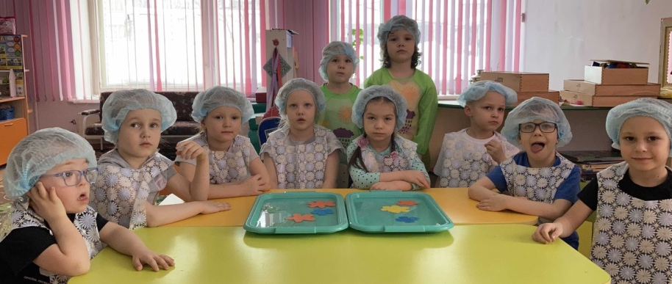
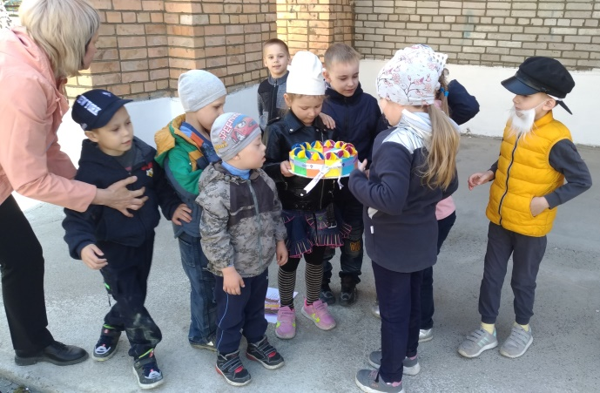
Педагогические ценности
- Достоинство ребёнка не зависит от его способностей и достижений.
- Все дети нуждаются в поддержке и дружбе ровесников.
- Каждый ребёнок должен иметь возможность развивать свои склонности и способности в соответствии со своими интересами, возрастными и индивидуальными особенностями.

Slide 3
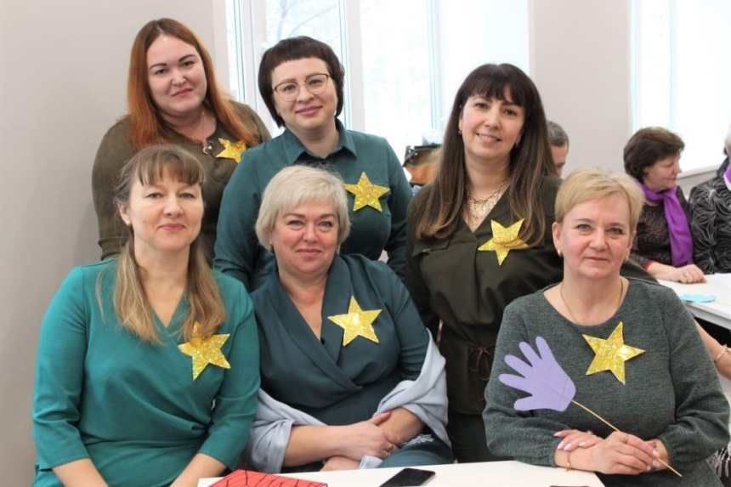
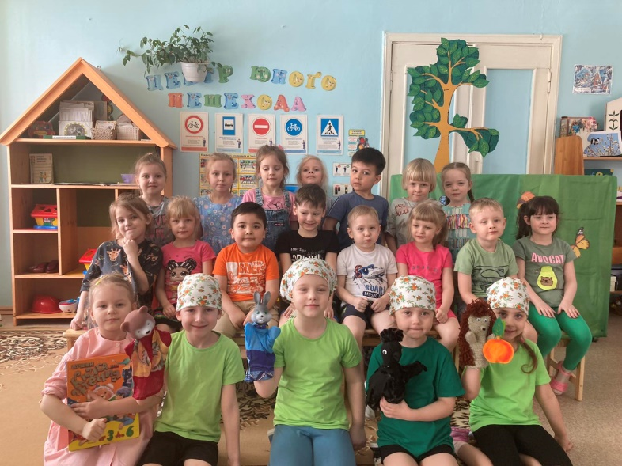
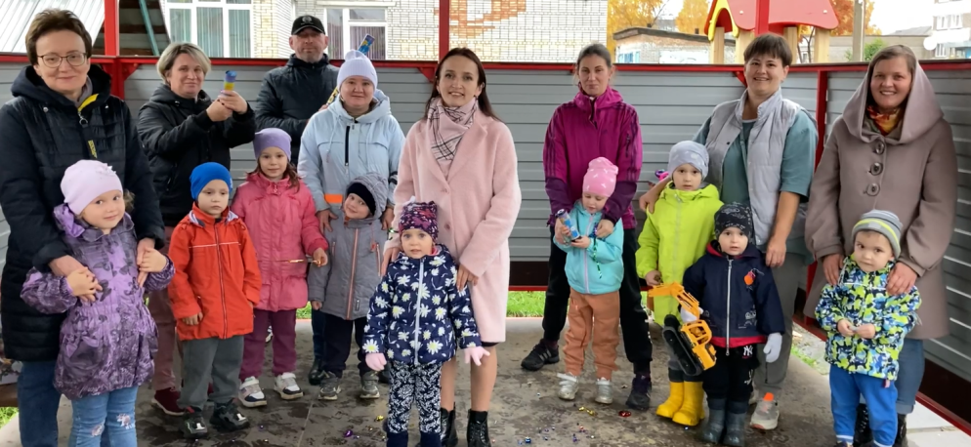
Инклюзивная практика «Вместе весело шагать» реализует задачи в рамках федерального проекта «Успех каждого ребёнка»
Цель: создание условий для развития социальной адаптации детей с ООП, формирования толерантного отношения детей с нормой развития к сверстникам с особенностями в развитии в процессе совместной детской деятельности.
Команда педагогов, реализующих практику
Участники практики

Slide 4
Этапы реализации инклюзивной практики
Период реализации 2021-2022 уч.год
Период реализации 2022-2023 уч.год
1 этап: наблюдение в инклюзивных и общеоразвивающих группах, направленное на выявление детей с недостаточной социальной адаптацией и низким уровнем принятия сверстников с нарушениями развития. По результатам наблюдения принято решение о целевой группе практики. Определено содержание мероприятий практики по направлениям и сроки их проведения.
2 этап: реализация мероприятий практики по различным направлениям, ориентируясь на календарные события, годовой план работы детского сада, учитывая интересы детей. В каждом последующем месяце происходит смена ведущего направления деятельности для удовлетворения интересов всех детей.
3 этап: повторное наблюдение за воспитанниками, задействованными в данной практике. Подведение итоги с учетом ожидаемых результатов.
1 этап: мониторинг детей группы компенсирующей направленности для выявления индивидуальных способностей и интересов. Проведение анкетирования родителей с целью определения склонностей детей в различных видах деятельности, по мнению родителей. Определено содержание мероприятий и сроки их проведения.
2 этап: мероприятия практики реализовывались по различным направлениям, ориентируясь на склонности и интересы каждого ребенка. Мероприятия организованы по индивидуальным направлениям для каждого ребёнка, с целью демонстрации способностей конкретного воспитанника.
3 этап: повторный мониторинг воспитанников, задействованных в мероприятиях практики. Подведение итоги с учетом ожидаемых результатов.

Slide 5
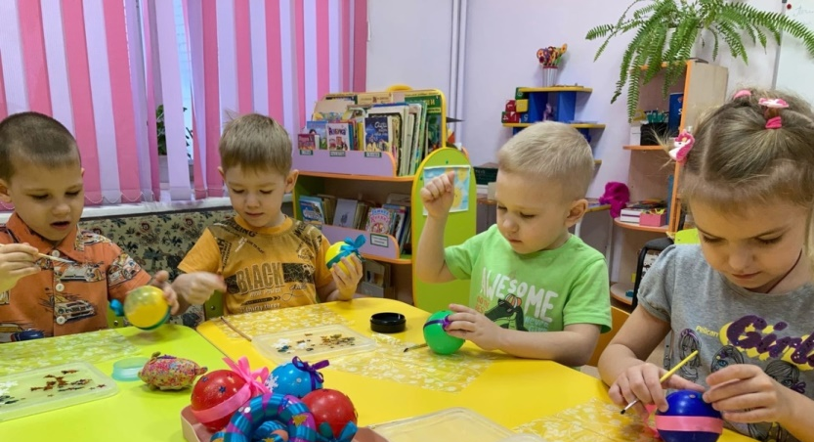
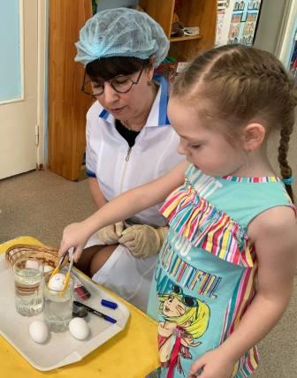
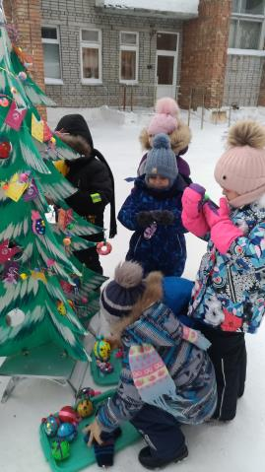
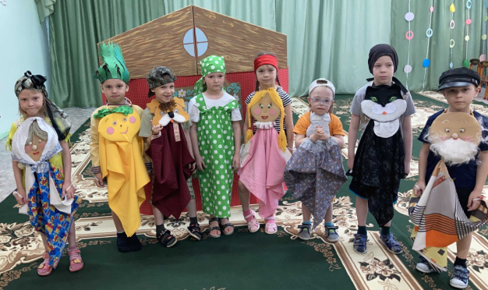
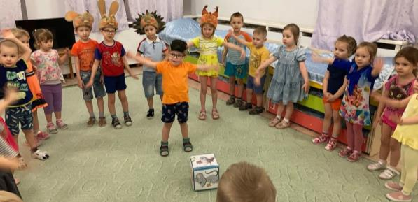
Мероприятия практики организованы по разным направлениям:
- игровое (разучивание и проведение подвижных, сюжетно-ролевых игр);
- творческое (детские мастер-классы, творческие номера, проведение выставок и экскурсий);
- спортивное (проведение утренней и корригирующей гимнастики, спортивных игр, соревнований);
- экспериментирование (проведение опытов, исследований);
- театрализация (инсценировка и драматизация);
- волонтерское (оказание помощи в различных видах деятельности, проведение акций).

Slide 6
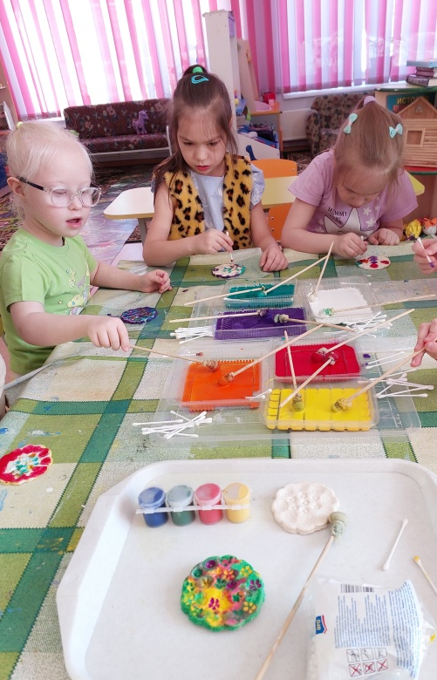
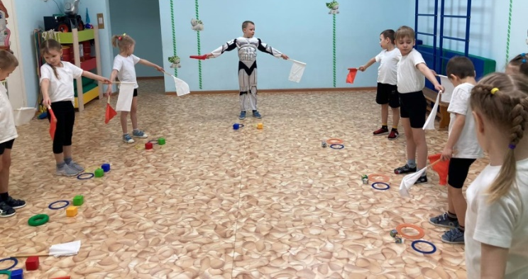
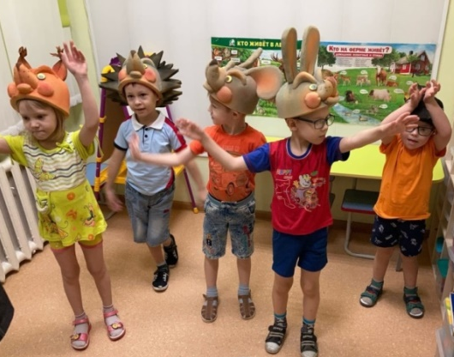
Для реализации данной практики мы определили периодичность
мероприятий практики и предусмотрели следующие условия:
оборудование для видеосъёмки, монтирования и
презентации видеомастер-классов;
оборудование для музыкального сопровождения;
атрибуты для игр и спортивное оборудование;
костюмы, различные виды театров;
материалы для декоративно-прикладной
и творческой деятельности.
К средствам, используемым при реализации практики относятся:
мнемотаблицы для запоминания текстов;
видеоинструкции для разучивания танцев, экспериментов,
мастер-классов;
комплексы гимнастик, картотеки подвижных игр;
тексты произведений для театрализации.
Для мониторинга воспитанников используются наблюдение за детьми в свободной деятельности, психодиагностические методики: «Диагностика развития общения со сверстниками» (Орлова И.А., Холмогорова В.М.), социометрическая методика «Два домика» (Т.Д. Марцинковская). Анкетирование для родителей.

Slide 7
Для мониторинга воспитанников используются наблюдение за детьми в свободной деятельности, психодиагностические методики: «Диагностика развития общения со сверстниками» (Орлова И.А., Холмогорова В.М.), социометрическая методика «Два домика» (Т.Д. Марцинковская). Анкетирование для родителей.

Slide 8
Результаты инклюзивной практики
дети с нормой развития и ООП:
- усовершенствовали качество взаимодействия с другими людьми, что свидетельствует о возможности их успешной социальной адаптации;
- стремятся помогать другим детям в быту, игре, творческой деятельности;
- не испытывают трудности при вступлении в коммуникацию со сверстниками, свободно используют речевые формулы, выражают свои просьбы, рассказывают о событиях, озвучивают роли, отстаивают свои интересы;
- не стесняются в общении со сверстниками и другими людьми, способны выступить перед группой сверстников, отстоять свои интересы;
- получили опыт публичных выступлений, что значительно облегчает вхождение в социум на следующей ступени получения образования
дети ООП:
- используют практический опыт сверстников с нормой развития и переносят его на различные виды своей деятельности;
- успешность воспитанников в определённой области, к которой у них есть склонность и способность, способствует формированию адекватной самооценки, что позволяет повышать уровень индивидуальных достижений
дети с нормой развития:
- относятся толерантно к сверстникам с особенностями в развитии, что формирует их нравственные качества, принятые в современном обществе
родители:
- мотивированы к созданию благоприятных условий для раскрытия ресурсных возможностей детей в успешных для них видах деятельности.
- полноценно участвуют в процессе обучения и развития своих детей
- обладают инклюзивной культурой и толерантным отношением к воспитанникам ООП
- удовлетворённость родителей воспитанников получением образовательных услуг составляет не менее 89% от общего количества родителей.
педагоги:
- обладают опытом инновационных форм эффективного взаимодействия с родителями
- сформирована команда единомышленников: специалистов и педагогов, готовых к созданию комфортной образовательной среды, гибкости и вариативности реализации инклюзивного образования, обеспечивающего равенство образовательных прав всех детей;
-обобщили и распространили профессиональный опыт на муниципальном, региональном, федеральном и международном уровнях.

Slide 9
- Сертификаты участников V Краевой научно-практической конференции «Индивидуальные образовательные траектории в развитии детской одарённости: вызовы, идеи, практики» 2022г.
- Благодарственное письмо спикерам вебинара «Технологии эффективного инклюзивного образования в ДОУ» в рамках цикла мероприятий ЦНППМПР 2022г.
- Сертификат ТОП-20 лучших образовательных практик дошкольного образования городского фестиваля «SMART-практика 2022г.»
- Сертификат докладчика стажировочной площадки «Технологии эффективного инклюзивного образования в ДОУ» 2022г.
- Сертификат за выступление на ГМО педагогов-психологов г.Лесосибирска 2022г.
- Диплом участников международного конкурса «Формы оказания коррекционной помощи детям с нарушениями развития в современном детском саду» 2022г.
- Сертификат участников IX Всероссийской научно-практической конференции «Социализация личности в условиях образовательного процесса» 2021г.
- 2022г. Публикация в электронном сборнике V Краевой научно-практической конференции «Индивидуальные образовательные траектории в развитии детской одарённости: вызовы, идеи, практики» по теме: «Раскрытие потенциальных способностей детей с ОВЗ посредством реализации инклюзивной практики «ВМЕСТЕ ВЕСЕЛО ШАГАТЬ»
- 2022г. Публикация в электронном сборнике СФУ XIII Международной научно-практической конференции «Инновации в образовательном пространстве: опыт, проблемы, перспективы» по теме:«Социализация детей с ограниченными возможностями здоровья в процессе реализации в ДОУ инклюзивного проекта «Вместе весело шагать»
- 2022 г. Вебинар «Технологии эффективного инклюзивного образования в ДОУ» в рамках цикла мероприятий ЦНППМПР, направленных на повышение уровня профессионального мастерства педагогических работников.
- 2023г. Журналы «Дошкольная педагогика» №3, №4, №6 ООО Издательство «ДЕТСТВО-ПРЕСС»
Инклюзивная практика «Вместе весело шагать»
широко представлена на разных уровнях и получила высокую оценку в педагогическом сообществе

Slide 10
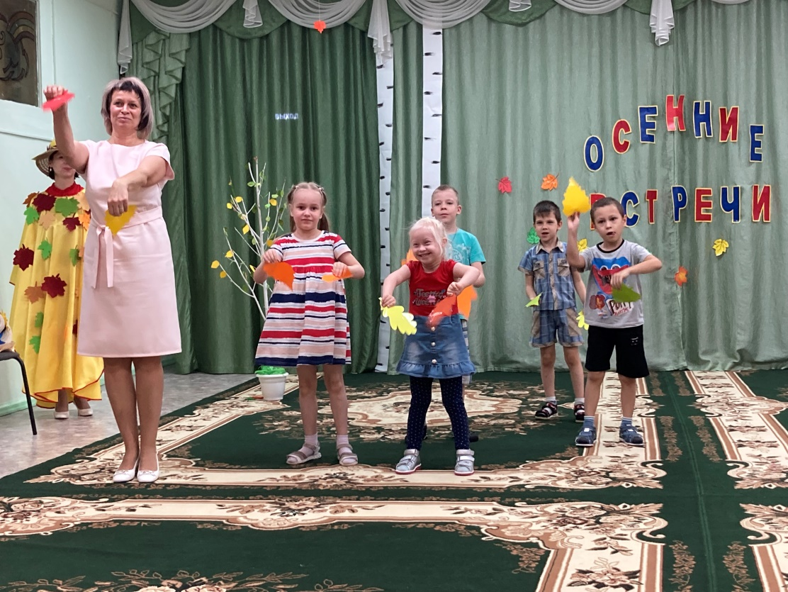
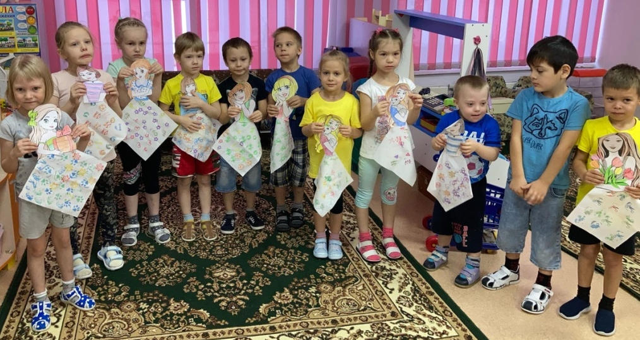
Перспективы практики
Сопровождение реализации практики в других ДОУ.
Продолжение реализации 1 и 2 периодов, разработка и реализация 3 периода «Вместе весело шагать по дороге в школу», с целью постепенной адаптации к переходу на следующую ступень образования (преемственность ДОУ и ОУ, через сетевое взаимодействие).

